Slide 1

EL MINISTERIO DE JESÚS A LOS GENTILES

Slide 2
VERDAD CENTRAL
“Debemos amar a todas las personas, y ministrarles, tal como lo hizo Jesús”.
VERSICULO CLAVE
“Entonces Jesús dijo al centurión: Ve, y como creíste, te sea hecho. Y su criado fue sanado en aquella misma hora”, Mateo 8:13.
FUNDAMENTO BÍBLICO
Mateo 4:12-17, 23-25; 8:5-13; 15:21-28.

Slide 3
INTRODUCCION
A veces tendemos a comparar a las personas y a los grupos, y a juzgar a cada uno.
Ejemplo de ello eran los judíos que se consideraban espiritualmente superiores a los gentiles.
Jesús derribó esa barrera cuando ministró a los gentiles el poder y la esperanza del Reino.
Su ejemplo nos desafía y nos anima a examinar nuestra manera de ver a los demás.

Slide 4
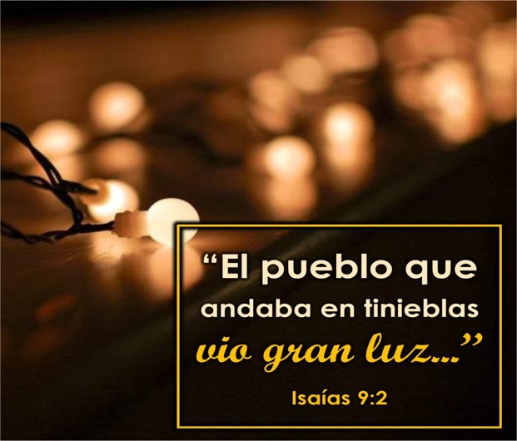
UN MINISTERIO DE MILAGROS PARA TODOS
Mateo 4:12-17, 23-25.
1

Slide 5
El ministerio de Jesús en Galilea.
  Fue enseguida del aprisionamiento de Juan, V.12.
  Inicio en Capernaum, ribera noroeste del mar de Galilea, V.13.
  Se cumplió la profecía de Isaías, V. 14-16, Isaías 9:1,2.
  Desde allí comenzó a presentar un profundo mensaje de esperanza a judíos y gentiles, V.17.

Slide 6
La naturaleza del ministerio de Jesús.
  Fue un ministerio itinerante: no permaneció mucho tiempo en un lugar, V.23.
  Fue un ministerio pleno: enseñaba, predicaba, sanaba toda enfermedad y toda dolencia.
  Fue un ministerio que se extendió a las zonas circundantes de Israel, V. 24. “Siria, Decápolis, y probablemente Perea”.
  Fue un ministerio atrayente: le siguió mucha gente tanto judíos como gentiles, V.24-25.

Slide 7
El mandato de Cristo para los cristianos es predicar el Evangelio a todas las naciones, Mateo 28:19. Todos necesitan conocer el amor y el poder salvador de Cristo, no dudemos.

Slide 8

LA SANIDAD DEL SIERVO DEL CENTURIÓN
Mateo 8:5-13.
2

Slide 9
Jesús al entrar a Capernaum, se le acercó un centurión pidiendo ayuda.
  El era líder militar romano, V.5.
  El se preocupaba por los judíos, Lucas 7:1-10.
  El vio en Jesús una esperanza para su siervo, V.6.
  El se consideraba indigno de que Jesús entrara en su casa, V.7,8.
  El reconoció la autoridad espiritual de Jesús, V.9.

Slide 10
    Jesús ante un centurión de fe.
    Jesús se asombró o maravilló por su fe, V.10, Marcos 6:6.
    Jesús afirmó que muchos gentiles formarían parte del reino eterno de Dios, junto con los fieles de Abraham, V.11,12.
      Los judíos consideraban a los gentiles como inferiores, porque no eran hijos de Abraham.
      Los judíos se consideraban con derecho al Reino por ser hijos de Abraham, pero serian lanzados a las tinieblas.
    Jesús sanó milagrosamente al siervo del centurión, V.13.

Slide 11
La gracia y el poder sobrenatural de Dios están al alcance de todos los que tienen fe en Él. Por eso es necesario tratar a todos en la Iglesia como iguales a nosotros ante los ojos de Dios.

Slide 12
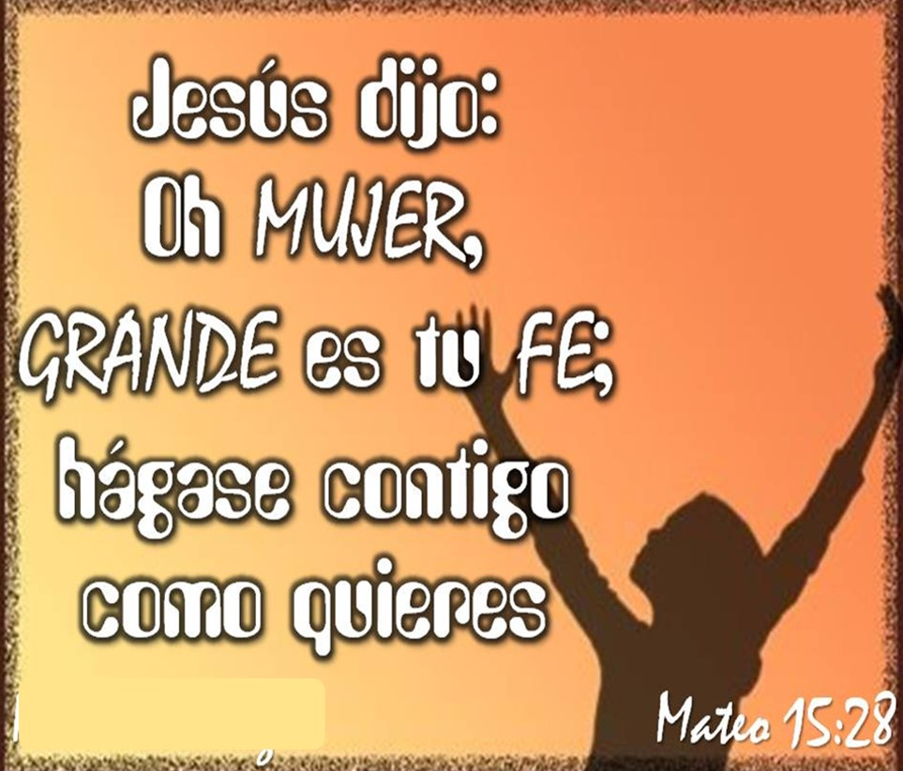
LA LIBERACIÓN DE LA HIJA DE LA MUJER CANANEA
Mateo 15:21-28.
3

Slide 13
Jesús al entrar a Tiro y Sidón, se le acercó una mujer pidiendo ayuda, V.21-22.
  Ella era una mujer cananea.
  Ella reconoció a Jesús como el Mesías. “Señor, Hijo de David”.
  Ella apeló a la misericordia de Jesús. “ten misericordia de mí.
  Ella le expuso su necesidad a Jesús. “Mi hija es gravemente atormentada por un demonio”.

Slide 14
  Jesús ante una mujer de fe.
  Jesús hizo caso omiso de sus súplicas, diciéndole que Él había sido llamado a Israel, V.23,24.
    Ella insistió, a pesar de la resistencia de Jesús, V.25,26.
    Ella usó hábilmente la respuesta de Jesús para reafirmar su suplica, señalando que hasta los “perrillos” reciben de su amo las migajas, V.27.
  Jesús confirmó la gran fe de ella y sanó a su hija, V.28.

Slide 15
La orden para todo cristiano es presentar a todos el mensaje de esperanza y amor. Por eso es necesario superar las barreras culturales y sociales, y propagar el Evangelio a todos los que necesitan a Cristo.

Slide 16
DISCIPULADO Y
MINISTERIO EN ACCION

Slide 17
Muchos gentiles buscaron a Jesús, movidos por la seguridad de que Él podía hacer un milagro en su vida.
Es frecuente que los que conocen la desesperación sean los que se sientan movidos a dar un paso de fe.
Piense en la forma en que usted podría dar un valiente paso de fe en el día de hoy.
Dedique el tiempo y el esfuerzo que sean necesarios para animar y orar por las personas necesitadas.

Slide 18
